Slide 1
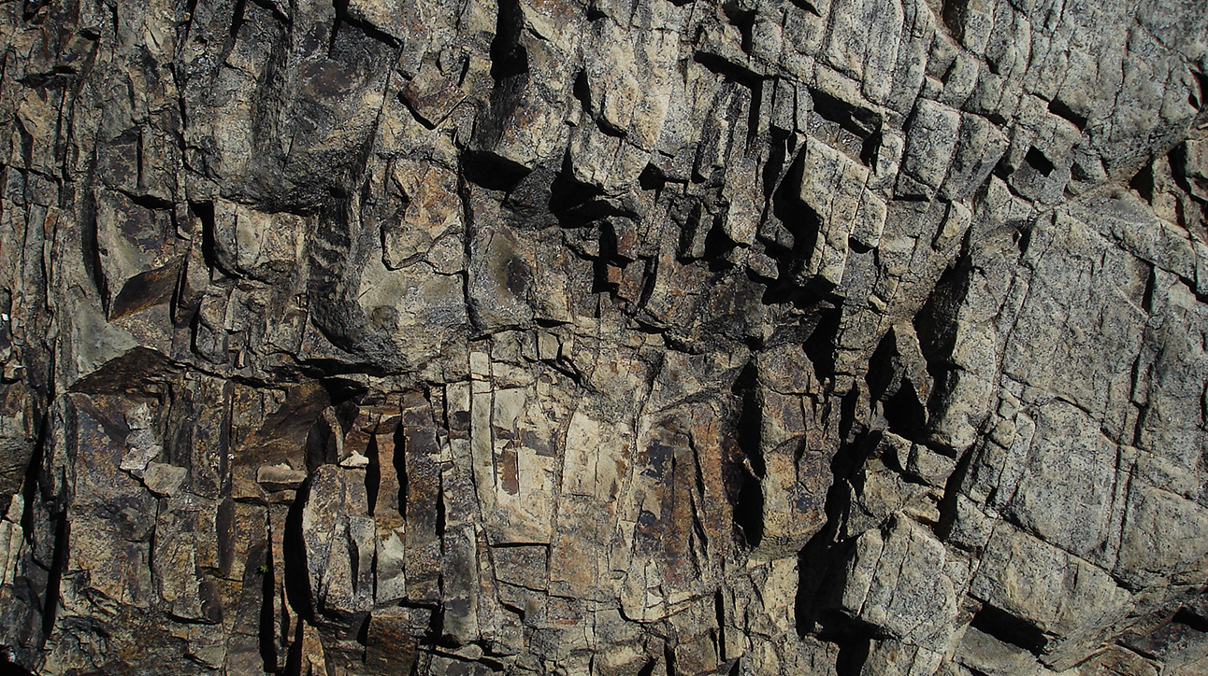

La litosfera

Slide 2
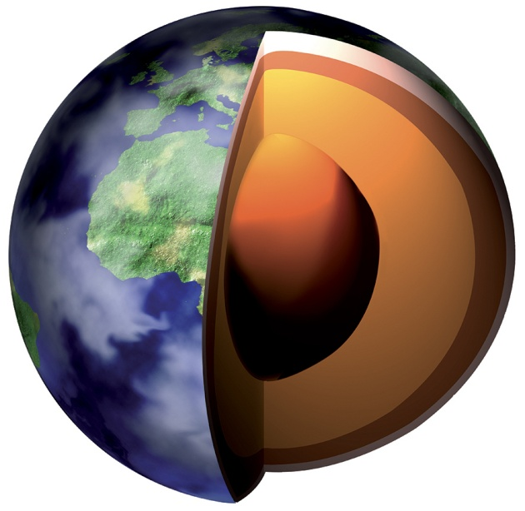
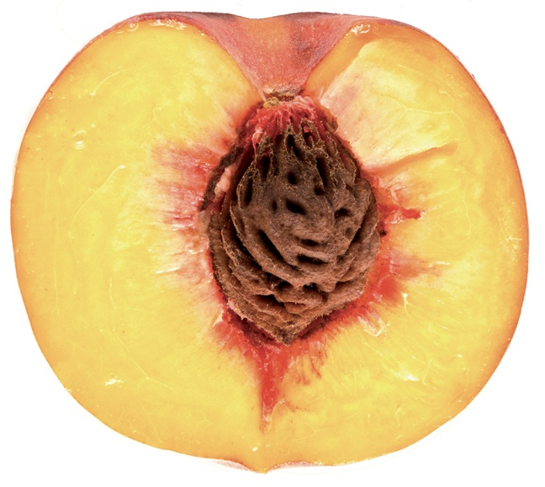

La litosfera: il suolo
Il suolo è la parte più superficiale della litosfera. Il suo spessore varia da alcuni centimetri a qualche metro. È formato da materiale solido, organico e inorganico, acqua e aria. Se paragonassimo la Terra ad una pesca, il suolo sarebbe rappresentato dalla buccia del frutto.

Slide 3
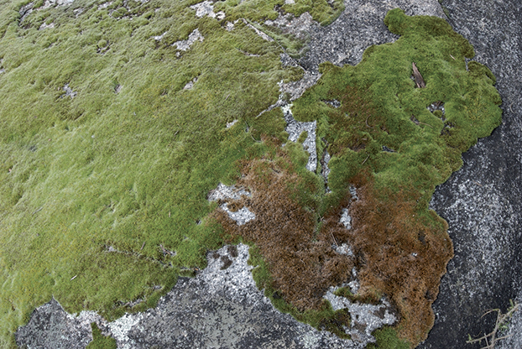
Come si forma il suolo?
I processi che portano alla formazione del suolo sono di natura fisica (variazioni di
temperatura, azione della pioggia, del vento, movimento dei ghiacciai), chimica
(reazioni dovute al contatto con acqua e aria)
e biologica (azione di organismi
vegetali e animali).
Muschi sulle roccie.

Slide 4
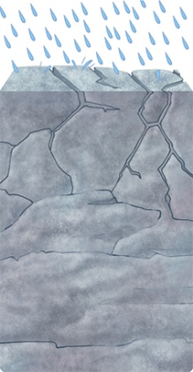
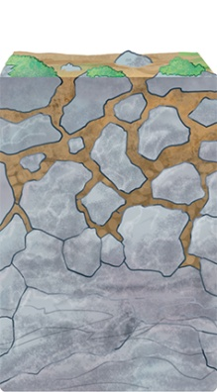
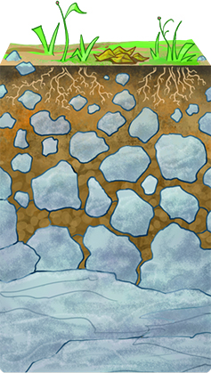
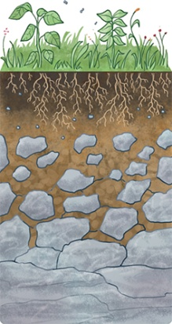
Come si forma il suolo?
muschi e felci
Con processi fisici: a causa del susseguirsi di dilatazioni e contrazioni dovute agli sbalzi della temperatura, sulle superfici delle rocce si formano fessure e crepe in cui penetra l’acqua. Questa, con temperature sotto gli 0°C, gela provocando spaccature nella roccia fino a ridurla in frammenti sempre più piccoli. Anche il vento ed il lento scorrere dei ghiacciai verso valle contribuiscono all’erosione delle rocce.
Con processi chimici degli elementi come l’acqua e i gas dell’atmosfera che agiscono a contatto con le rocce.
Con processi biologici che sono l’azione di vegetali (prima licheni, poi muschi e felci dette piante pioniere). Questi creano l’habitat ideale per erbe, arbusti e alberi che rendono il suolo più fertile perché la materia organica che resta sul terreno viene attaccata da organismi decompositori (funghi e batteri). Ciò che resta si trasforma in humus, utile per la crescita di nuova vegetazione.
roccia inalterata
roccia alterata
humus
strato minerale
roccia inalterata

Slide 5
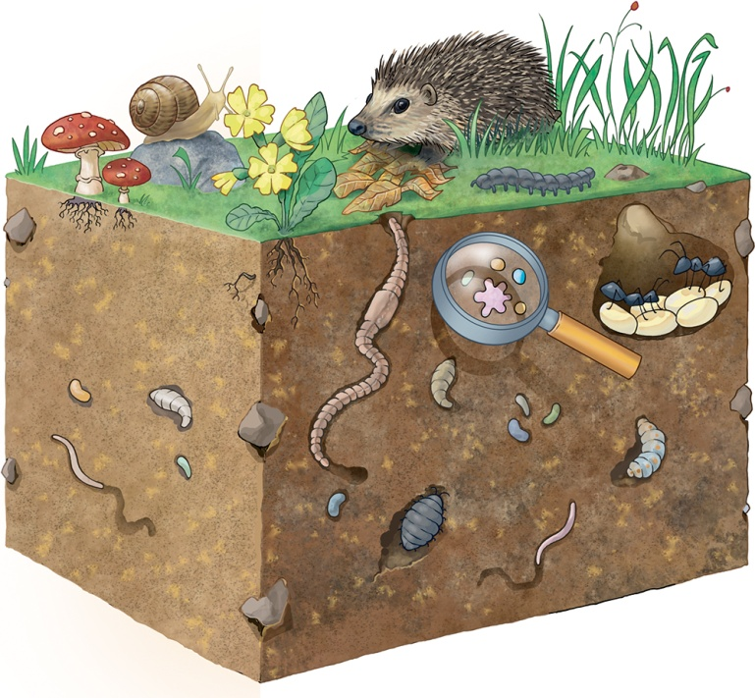
Chi vive nel suolo?
Nei primi strati del terreno vive una grande quantità di animali: lombrichi, vermi, lumache, insetti, larve. Più in profondità scavano le proprie tane mammiferi come topi, talpe, tassi e marmotte. Tutti questi animali, con la loro attività, contribuiscono a modificare il terreno, rendendolo più fertile.
Le radici delle piante e le ife dei funghi contribuiscono a rendere stabile il suolo.
I batteri decompositori
trasformano i detriti in
sostanze semplici utilizzabili dalle piante.
Il lombrico si nutre di detriti ed emette sostanze organiche che arricchiscono il suolo. Scavando lunghe gallerie rende il suolo soffice e aerato.
Le larve degli insetti che si sviluppano nel sottosuolo lo arricchiscono di materiali organici.

Slide 6
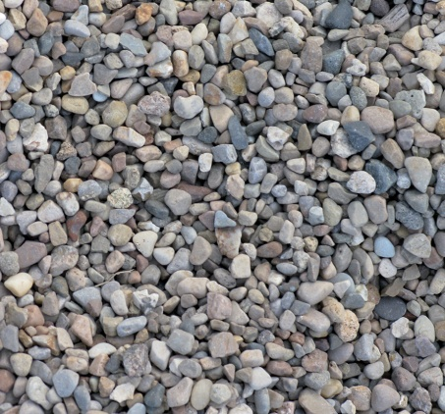
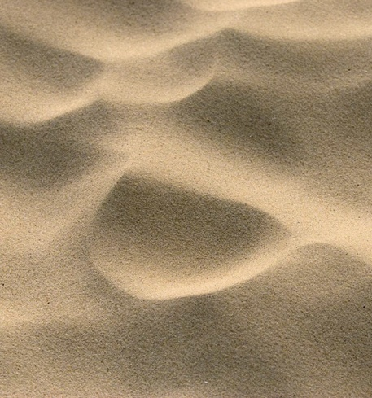
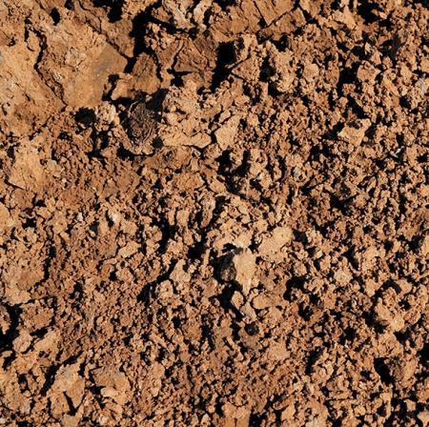
Da che cosa è composto il suolo?
La componente solida è rappresentata prevalentemente da frammenti di roccia (circa il 45% del suolo detta frazione inorganica) divisi in ciottoli e ghiaia
(con diametro superiore a 2mm),
sabbia (diametro inferiore ai 2mm) e argilla e limo (polveri finissime).
La frazione organica, il 5% circa del suolo, è costituita da humus, l’insieme delle particelle derivate dalle decomposizione dei resti di esseri viventi.
ghiaia
sabbia
argilla

Slide 7
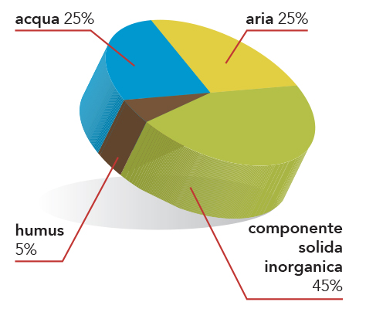
Da che cosa è composto il suolo?
La componente liquida e gassosa è rappresentata da aria (indispensabile per la vita dei batteri e protozoi) e acqua (assorbita dalle radici delle piante). Insieme costituiscono il 50% del suolo. Aria e acqua influenzano la porosità del suolo (il rapporto tra il volume degli spazi vuoti e il volume totale del suolo). La dimensione e la distribuzione dei pori sono responsabili della permeabilità, la capacità del suolo di lasciarsi o meno attraversare dall’acqua.

Slide 8
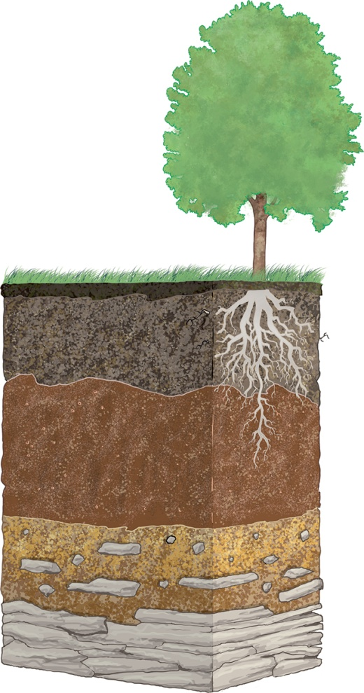
Scendiamo in profondità: il profilo del suolo
Il suolo è formato da diversi strati sovrapposti, detti orizzonti.
L’orizzonte O, il più superficiale, ospita la lettiera, formata da foglie, semi e organismi di animali morti.
L’orizzonte A, contiene prevalentemente humus e ospita gran parte delle radici delle piante.
L’orizzonte B contiene sabbia, argilla, ghiaia, sali minerali e poco materiale organico.
L’orizzonte C è formato da frammenti di roccia, senza materiale organico.
L’orizzonte R è composto da roccia madre originaria, non ancora alterata.
Orizzonte O
Orizzonte A
Orizzonte B
Orizzonte C
Orizzonte R

Slide 9
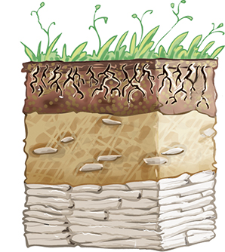
Il suolo agrario
A differenza di quello naturale, il suolo agrario è composto soltanto da due strati:
uno strato attivo, ricco di humus e di organismi viventi, in cui si sviluppano le radici delle piante. È soffice e ben aerato perché continuamente lavorato.
uno strato inerte sottostante, più compatto, povero di humus e di ossigeno ma ricco di minerali, trasportati dallo strato superiore attraverso l’acqua.
Strato attivo
Strato inerte

Slide 10
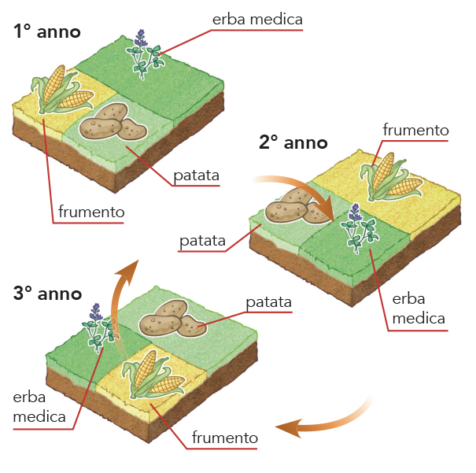
Il suolo agrario
L’uomo rende il terreno agricolo più fertile aggiungendo concimi, che ne aumentano la produttività, arandolo in modo da frantumare le zolle più grosse per aerarlo e sarchiandolo per eliminare le erbe selvatiche che sottraggono nutrimento alle colture.
La concimazione prevede l’uso di sostanze naturali o artificiali ricche di sali minerali che ne aumentano la fertilità.
Il sovescio consiste nell’interramento di piante erbacee
(colza, trifoglio, erba medica) allo scopo di arricchire
il terreno di azoto e di altre sostanze nutritive.
La rotazione delle colture consiste nell’alternare, su uno
stesso terreno, tre o quattro colture con esigenze nutritive
diverse, in modo che ogni tipo di pianta venga coltivato
sullo stesso terreno solo ogni tre o quattro anni.
Rotazione delle colture

